Slide 1
Kirchenfeldrobotics

Slide 2
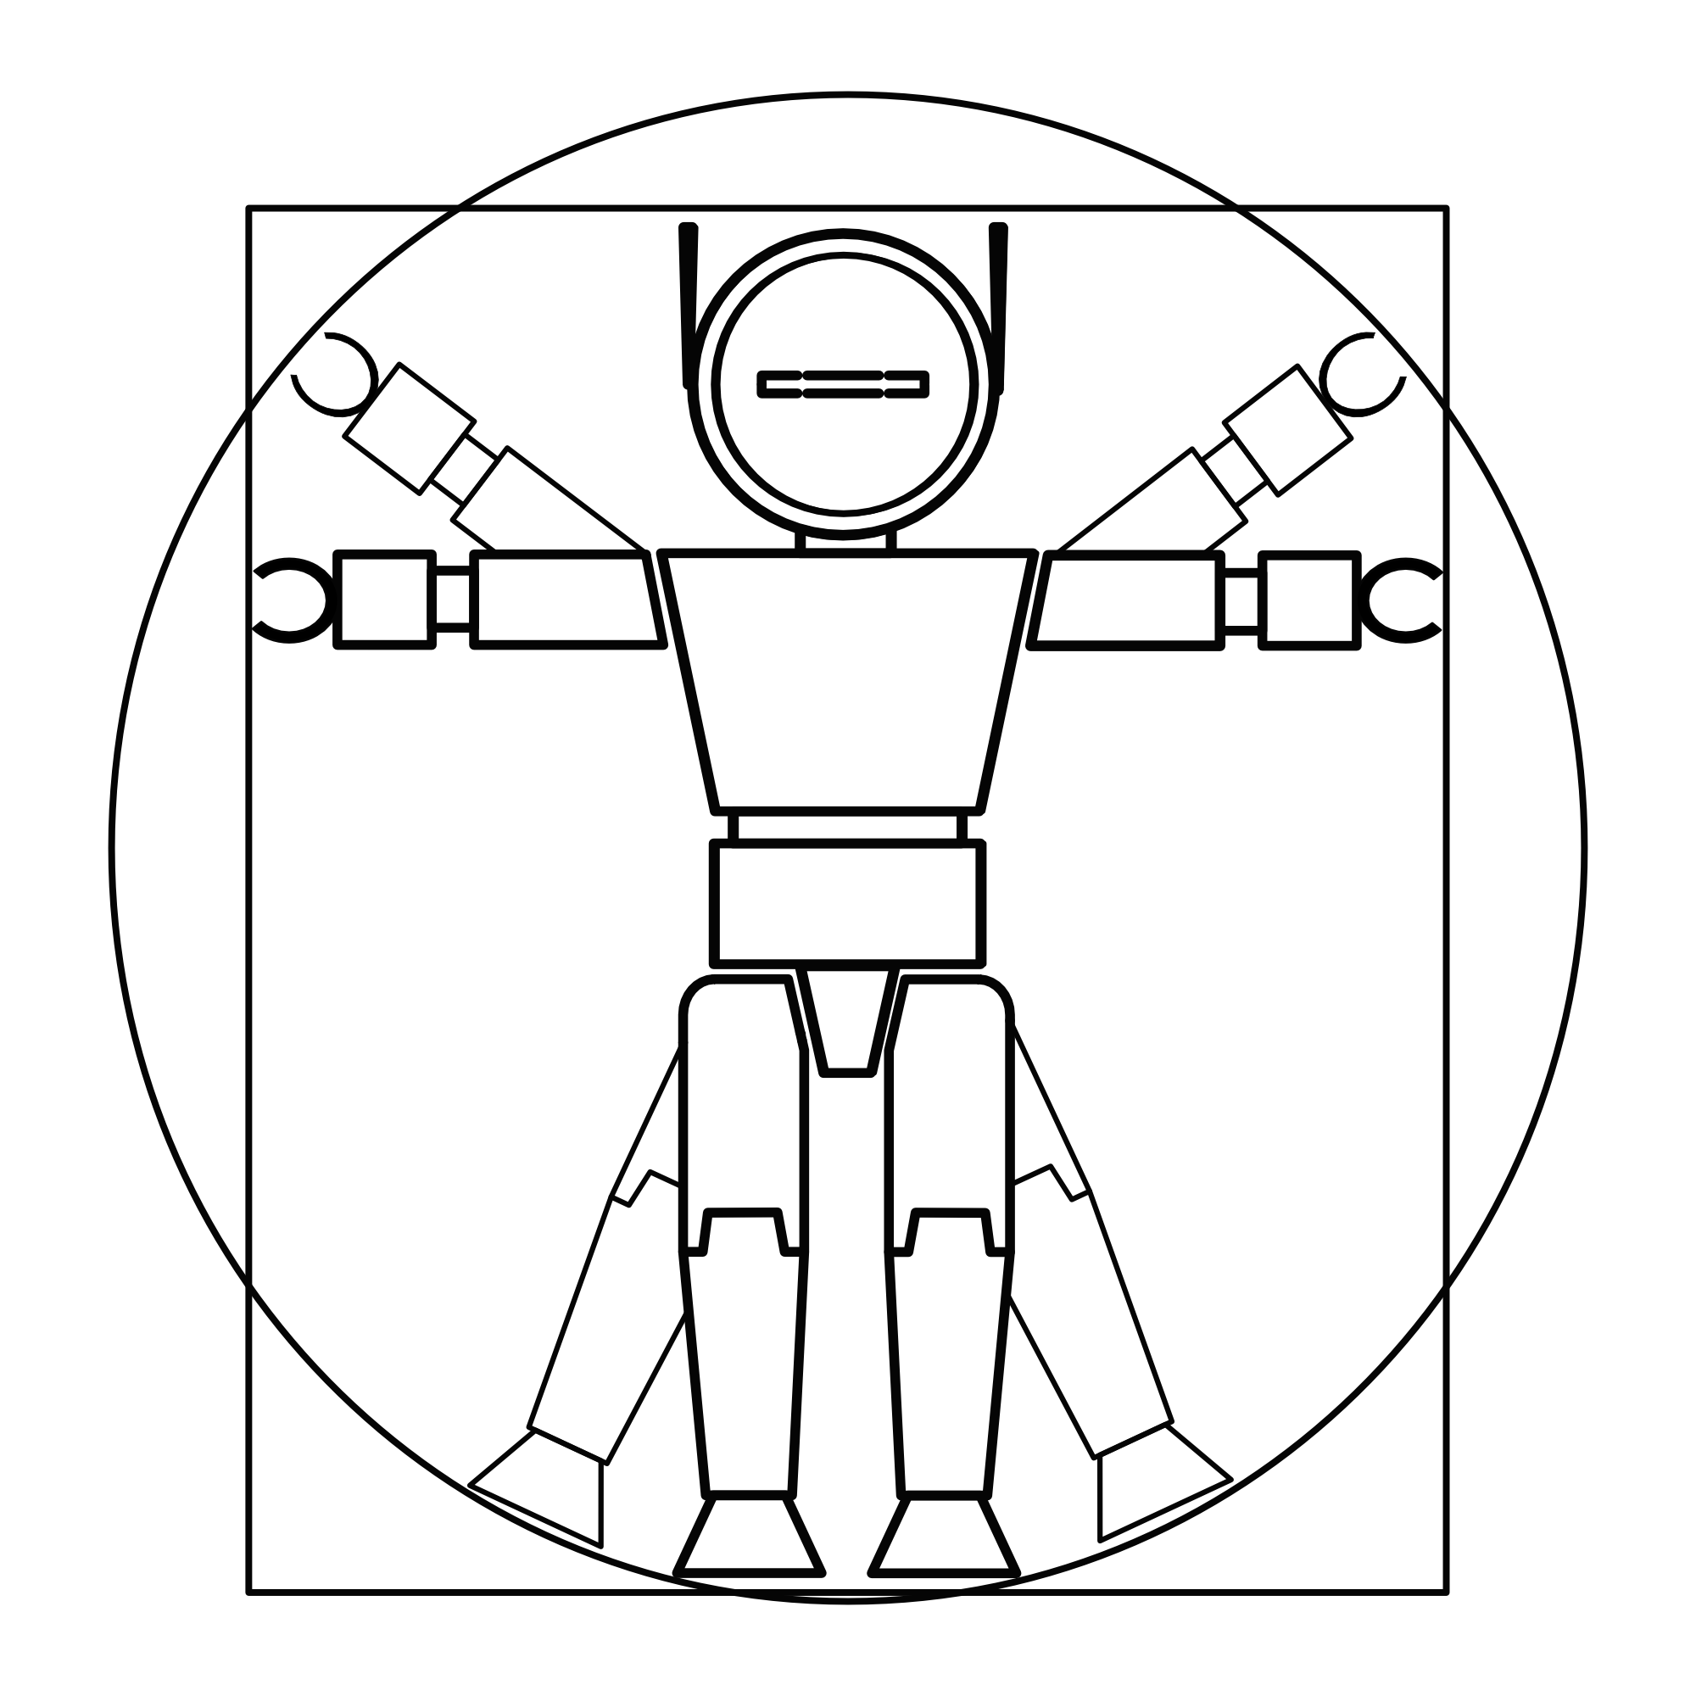
90%
25%
wollen etwas tun
setzen Lösungen um

Slide 4
Einfach
Skalierbar
Echter Nutzen

